Slide 1

熊猫少儿足球联赛
PANDA YOUTH LEAGUE · 2026 AUTUMN
2026 秋季赛季 · 比赛介绍
U6 3 人制 · U8 / U10 5 人制 · 每周日上午 · 四川新北足球中心
主办：成都高新区足球协会 四川新北体育文化传播有限公司
Notes:
2026 熊猫少儿足球联赛（秋季）比赛介绍。核心理念：为了每个人更好的成长。

Slide 2
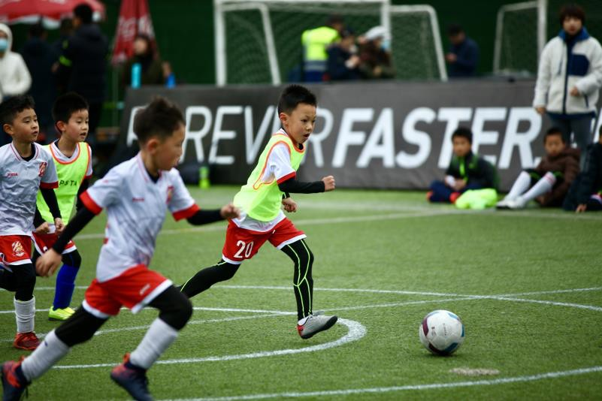
始于 2017 年
SINCE 2017
从第一届比赛开始，就坚持联赛制
熊猫少儿足球联赛由成都高新区足球协会主办，自 2017 年起以单循环或双循环的联赛制进行比赛。多年来，年均 1500 场以上的比赛组织经验，加上家长、教练与俱乐部的支持与认可，让这个比赛平台持续、稳定地发展。
2017
1500+
3 组
每周日
联赛创办
年均组织比赛场次
U6 · U8 · U10
上午 · 常态化联赛
Notes:
“年均 1500+ 场”沿用联赛 2021 年介绍资料中的数据。

Slide 3



为什么比赛？
WHY MATCHES MATTER
核心
比赛是足球运动的核心。
成长
球员在比赛中获得成长。
激情
比赛让每个人都充满激情。
对于这 90% 的孩子来说，他们是不是失去了在比赛中成长的机会？——这正是熊猫少儿联赛想要改变的。
Notes:
10% / 10% / 80% 为联赛 2021 年介绍资料中的示意比例，用来说明选拔式比赛的问题。

Slide 4
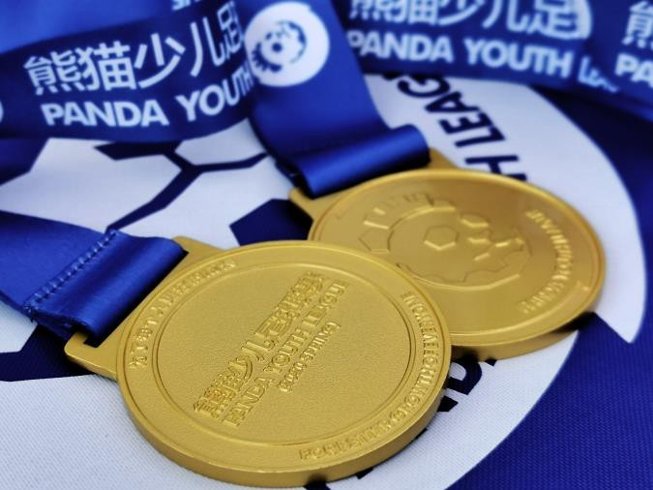



每个人都是冠军
EVERYONE IS A CHAMPION
每名球员都通过比赛得到了成长，成为了更好的自己——所以，每个人都是冠军！
不设冠军
没有冠亚季军，只有一起成长的伙伴。
不统计积分
没有积分榜，比分只用于调整组别，让比赛双方实力接近。
不公布赛果
对外传播只讲成长：上场人数、精彩瞬间、勇敢的尝试。
Notes:
英格兰足总 U11 及以下、澳大利亚 MiniRoos、荷兰 6v6 也都不公布比分与排名。

Slide 5
三个组别，三种比赛
THREE FORMATS
U6
U8
U10
3 人制
5 人制
5 人制
2020.1.1 后出生
不设守门员 · 3 号球
4 节 × 8 分钟
约 20 × 15 m · 迷你球门
2018.1.1 后出生
设守门员（全员轮换）· 3 号球
4 节 × 10 分钟
约 30–37 × 20–25 m · 3 × 2 m
2016.1.1 后出生
设守门员（全员轮换）· 4 号球
4 节 × 12 分钟
约 36–40 × 20–25 m · 3 × 2 m
Notes:
每个组别覆盖两个出生年份：U6 含 U5，U8 含 U7，U10 含 U9。可报名大一岁女队员，并可报名上一年龄段 9 月 1 日后出生的球员（U6 1 人、U8 2 人、U10 3 人）。

Slide 6
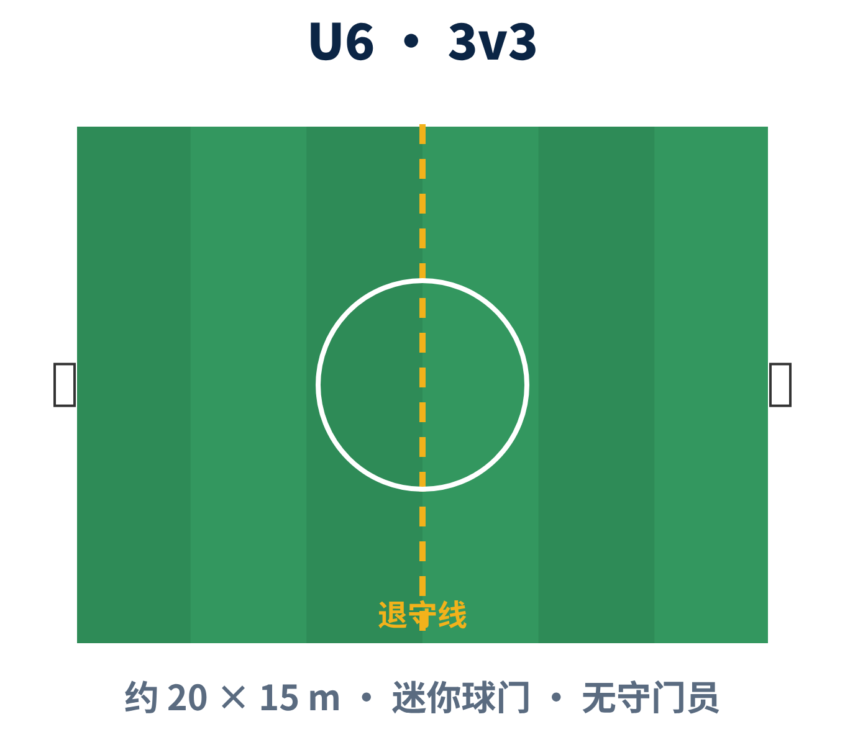





U6 组 · 3 人制
U6 · 3V3 · NO GOALKEEPER
4 节 × 8 分钟
人人上场
休息 1′ / 3′ / 1′；教练员只能在休息时指导。
所有到场球员上场时间基本相同，不少于全场一半。
运球 / 传球入场
底线球
界外球不掷球，运球或传球入场，防守队员退 3 米。
防守方在本方球门线附近运球入场，对方退到中线以后。
开球
犯规
可向任意方向，可直接运球；直接射门不得分。
一律间接任意球（退 3 米），不设点球；不铲球。
Notes:
参照英格兰足总 3v3：无守门员、运球或传球重启、多触球。

Slide 7
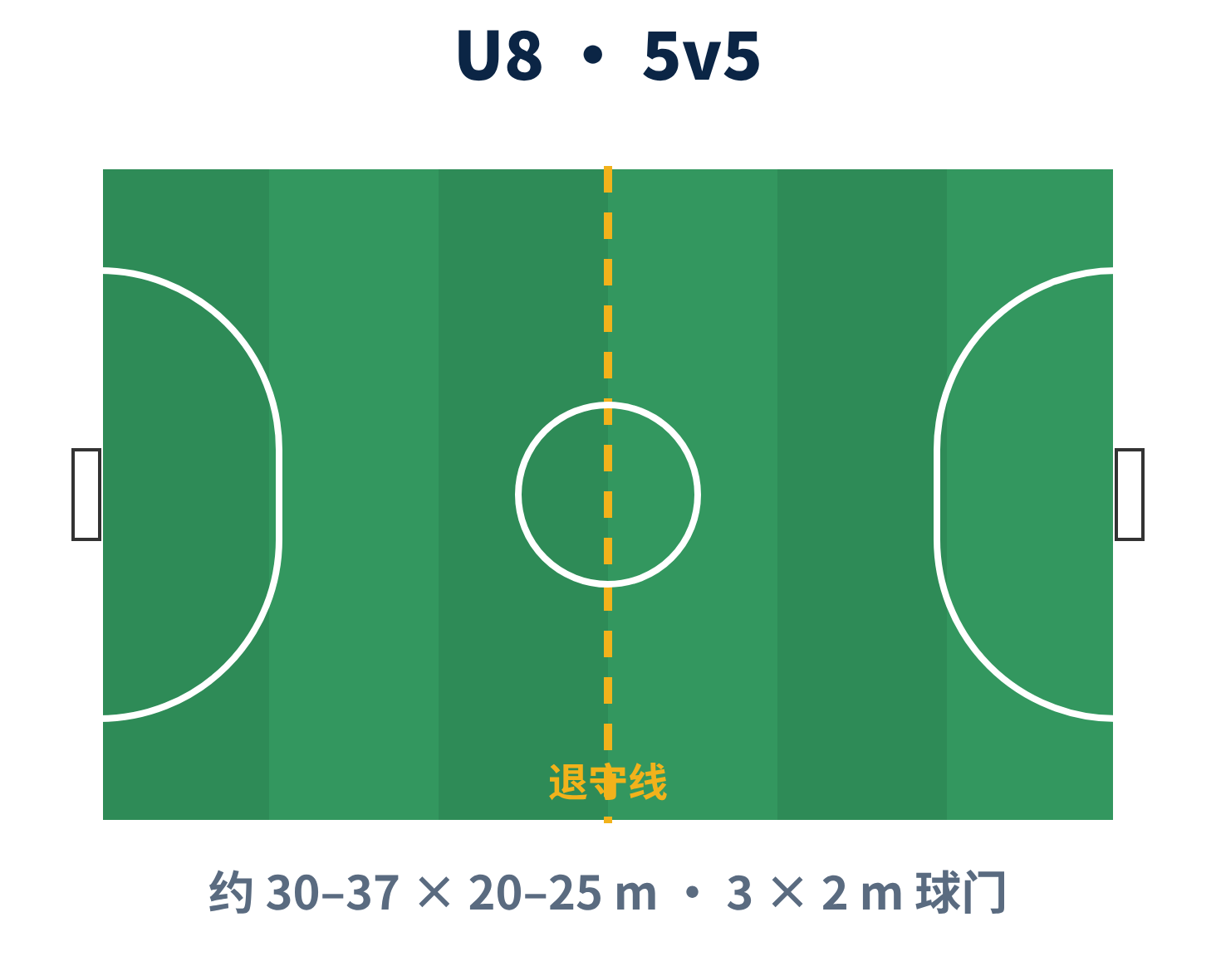


U8 组 · 5 人制
U8 · 5V5
4 节 × 10 分钟
守门员轮换
休息 1′ / 3′ / 1′；每队每节可暂停 1 次（≤1 分钟）。
设守门员，鼓励所有队员轮换担任，穿组委会提供的背心。
踢球 / 运球入场
退守线
界外球对方退 5 米，4 秒内发出；直接踢进不算得分。
球门球由守门员发出，对方退到中线以后，直至本方另一人触球。
角球
犯规
运球或传球入场，防守队员退 5 米。
按五人制规则判罚，罚球区内直接任意球犯规判点球。
Notes:
今年 U8 由 4 人制升级为 5 人制并设守门员，参照英格兰足总 U8–U9 5v5。

Slide 8
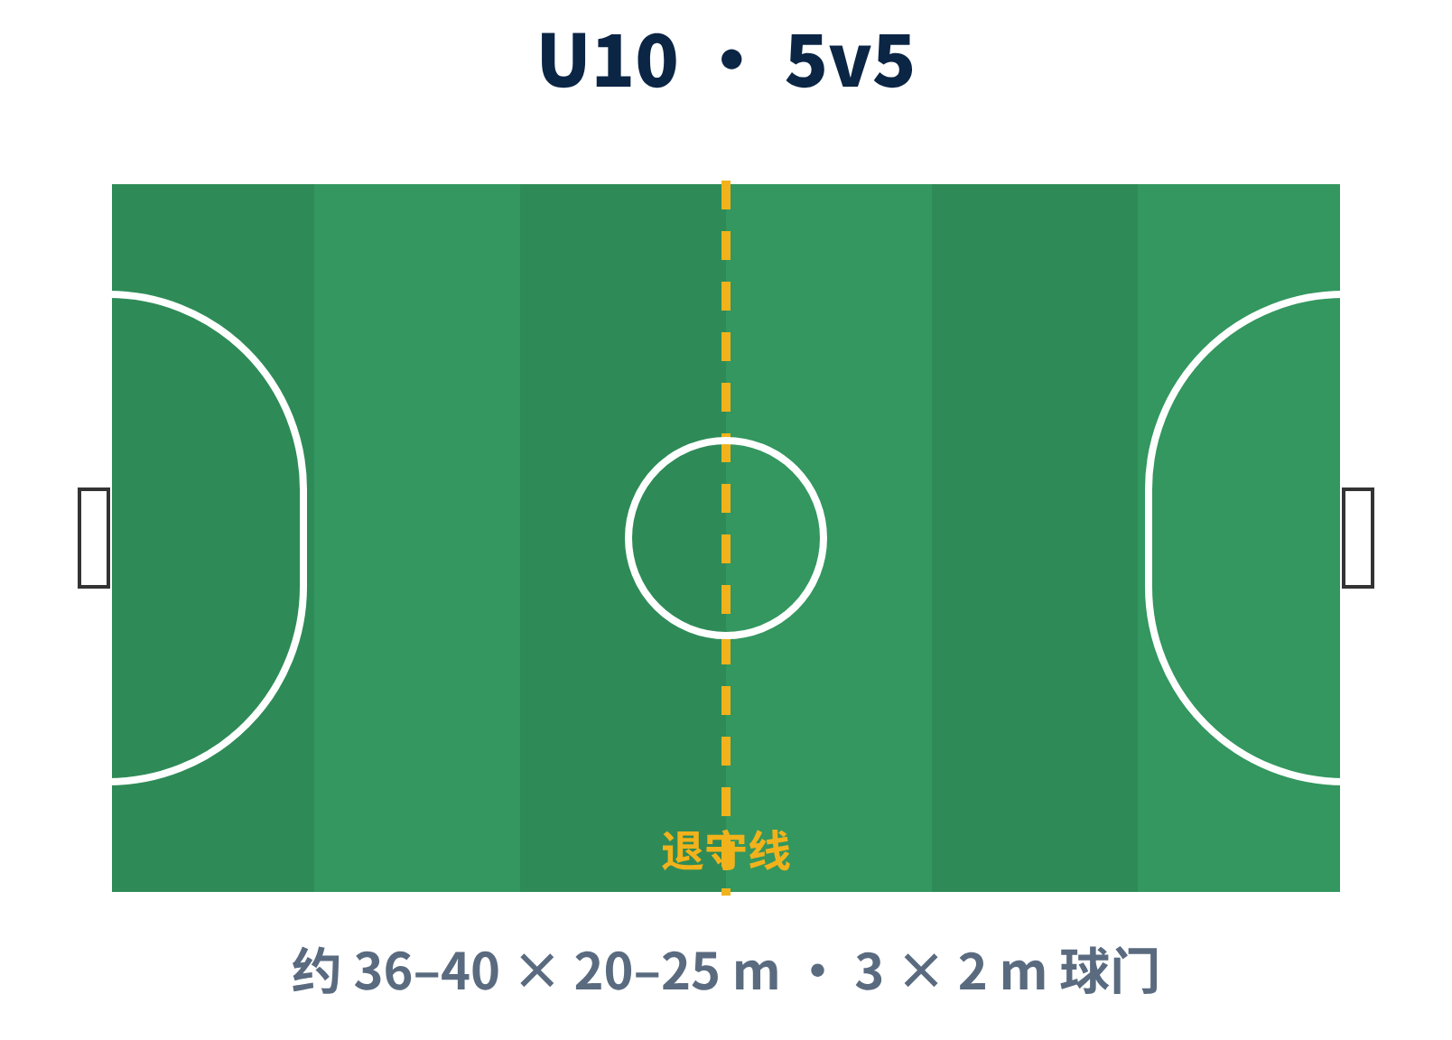
U10 组 · 5 人制
U10 · 5V5
4 节 × 12 分钟
4 号球
休息 1′ / 3′ / 1′；每队每节可暂停 1 次（≤1 分钟）。
更大的球、更长的比赛，衔接周六的八人制精英联赛。
踢球 / 运球入场
退守线
界外球对方退 5 米，4 秒内发出；直接踢进不算得分。
球门球由守门员发出，对方退到中线以后，鼓励从后场组织。
守门员轮换
犯规
所有队员轮换担任守门员，体验不同位置。
按五人制规则判罚，罚球区内直接任意球犯规判点球。
Notes:
U10 组为 5 人制，适合刚接触比赛或希望更多触球的球队；希望挑战八人制的球队可报名周六的熊猫精英联赛。

Slide 9



通用规则
RULES FOR ALL GROUPS
保持竞争
全员均等上场
滚动换人
开球
落后 3 球多上 1 人，落后 4 球多上 2 人，最多多上 2 人；分差回落，最后上场的增加队员就近下场。
每名到场球员上场时间基本相同、不少于全场一半；尝试不同位置。
不限次数，不用停表，在换人区击掌上下。
中线球可向任意方向踢出，但直接射门不算得分；3 人制可直接运球。
不铲球不头球
不判越位
绿牌
每个人都是冠军
保护孩子：不能铲球；故意头球视为犯规。
所有组别均不判越位，鼓励孩子大胆进攻。
诚实、友善、尊重对手的行为获得绿牌表彰。
不设冠亚季军、不统计积分、不公布赛果；每名小球员都获得完赛奖牌与证书。
Notes:
“保持竞争”、均等上场、不铲球、不判越位、绿牌，是三个组别共同的规则。

Slide 10
国际经验，本土实践
INTERNATIONAL REFERENCES
EN
英格兰足总 The FA
DE
德国足协 DFB
“Future Fit”赛制：U7 3v3，U8–U9 5v5；运球入场、退守线、滚动换人；U11 及以下不公布比分与积分榜。
2024/25 起推行儿童足球新赛制：小场、少人数、多球门、轮换上场，低龄段取消冠军联赛。
本联赛 U6 3v3、U8/U10 5v5；运球入场、退守线；不公布赛果。
本联赛 小场地、少人数、全员均等上场、不设冠军。
JP
日本足球协会 JFA
NL·AU
荷兰 KNVB · 澳大利亚 MiniRoos
キッズ（U-6/U-8）节庆式比赛，不记录结果与名次；“最佳支持者”家长手册。
6v6 场边引导员、不公布结果；MiniRoos 全年龄段不记比分、不设积分榜。
本联赛 每个人都是冠军；家长只加油、不指挥。
本联赛 场地引导员执裁，以教育与引导为主。
Notes:
国际主流足协的低龄比赛，都在朝“更小的场地、更少的人数、更多的触球、更少的结果压力”方向改革。

Slide 11
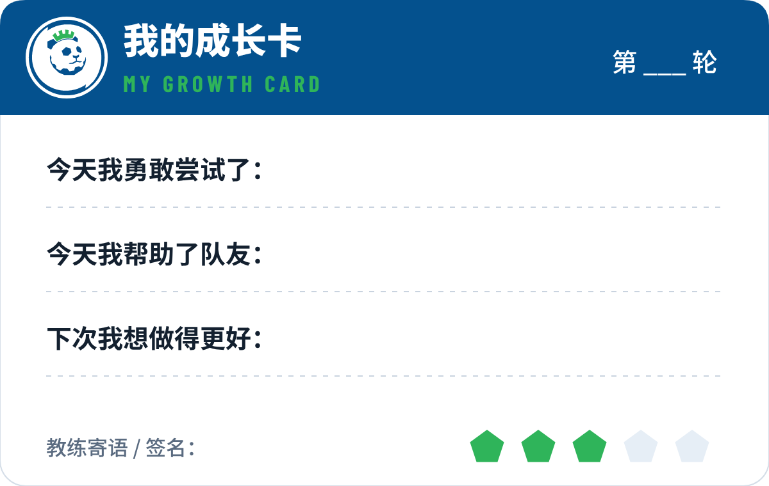


为了每个人更好的成长
A BETTER ENVIRONMENT TO GROW
落后三球，多上一人
到场球员上场时间相同
保持竞争，每一场比赛都有悬念。
每个人都有在比赛中成长的机会。
轮换比赛位置
提问代替遥控
我的成长卡：教练赛后发给每个孩子——今天勇敢尝试了什么？帮助了谁？下次想做得更好的是什么？
前锋、后卫、守门员，都试一试。
教练员向球员提问，让孩子自己作决定。
Notes:
成长卡是本季新增的小工具，可在联赛 VI 素材包中找到模板。

Slide 12

家长与教练员守则
CODES OF CONDUCT · RESPECT
家长守则
教练员守则
球员守则
家长须停留在家长观赛区（与边线保持至少 2 米距离），可以为孩子加油、鼓掌。
不得有干扰球员决策的行为：不在场边指挥、命令，不对任何球员打骂、讽刺、威胁、嘲笑。
比赛进行中不进入场地为孩子擦汗、喂水、拿书包等（球员受伤等特殊情况除外，须经执裁人员示意）。
尊重执裁人员（执裁教练 / 场地引导员）的判罚，不指责球员、教练员、执裁人员和组委会工作人员。
赛后多问孩子“今天开心吗？尝试了什么？”，少问“赢了吗？进了几个球？”。
在比赛中可以：指导替补队员、安排换人、向队员提问、为队员加油。
在比赛中不可以：遥控场上球员——如直接命令传球、射门、向左、加速、变向、向后、带球等剥夺球员自主决策的指令。
不得对任何人有打骂、指挥式命令、讽刺、威胁、嘲笑等负面语言行为。
技术战术指导在节间休息、中场休息进行；场边只做简短的鼓励性示意。
保证每一名到场球员的上场时间与位置轮换，如实填写《上场时间记录表》。
尊重对手、队友、执裁人员和观众；赛前赛后与对手握手。
全力以赴，胜不骄、败不馁；大胆尝试，不怕失误。
诚实比赛：球出界、碰手球主动承认；对手摔倒主动扶起。
服从执裁，有疑问请队长礼貌询问。
Notes:
三方守则来自本联赛《规则精要》，参照英格兰足总 Respect 计划和日本足协“最佳支持者”家长手册。核心：不遥控、多鼓励、尊重执裁。

Slide 13




丰富且受欢迎的纪念品
AWARDS & MEMORIES
每一名小球员
成长之星
完赛奖牌 + 完赛证书 + 比赛纪念品 + 比赛手册。
每队教练推选进步最大的 2 名球员，奖品 + 证书。
优秀教练与执裁
公平竞赛与志愿者
感谢陪伴孩子成长的大人们，奖品 + 证书。
绿牌多、纪律好的球队；赛场上的志愿者。
Notes:
闭幕式上所有队员都会上台领奖。

Slide 14




现在报名
HOW TO JOIN
报名单位
报名人数
俱乐部、学校、班级、小区、好朋友等组队均可；每个单位可同时报名多个年龄组。
U6 建议 5–6 人（最多 6 人）；U8、U10 建议 8–10 人（最多 10 人）；教练 1 人 + 领队 / 翻译 1 人。
报名资料
保险与安全
参赛报名表；个人报名表（肖像权协议、参赛承诺书、个人资料、意外险证明）；球队集体照。
须购买人身意外伤害保险，组委会另免费提供附加意外险；头部伤害“有疑问，就下场”。
报名咨询 19980720350（杨老师） · PYLCTU@163.com · 比赛费用与保证金以《报名通知》为准
Notes:
保证金在赛季结束后根据竞赛规程结算退还。

Slide 15
为了每个人更好的成长
FOR BETTER GROWTH OF EVERYONE
报名咨询 19980720350（杨老师） · PYLCTU@163.com
比赛地点：四川新北足球中心 · 每周日上午
Notes:
感谢聆听。欢迎各俱乐部、学校、班级、小区与好朋友组队报名。

